Slide 1
Le théorème de Thalès et sa réciproque

Slide 2

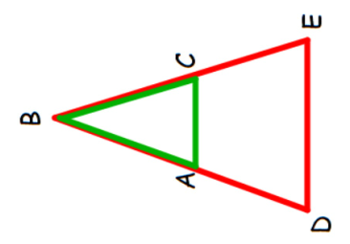
I. Le théorème de Thalès

Slide 3



Slide 4
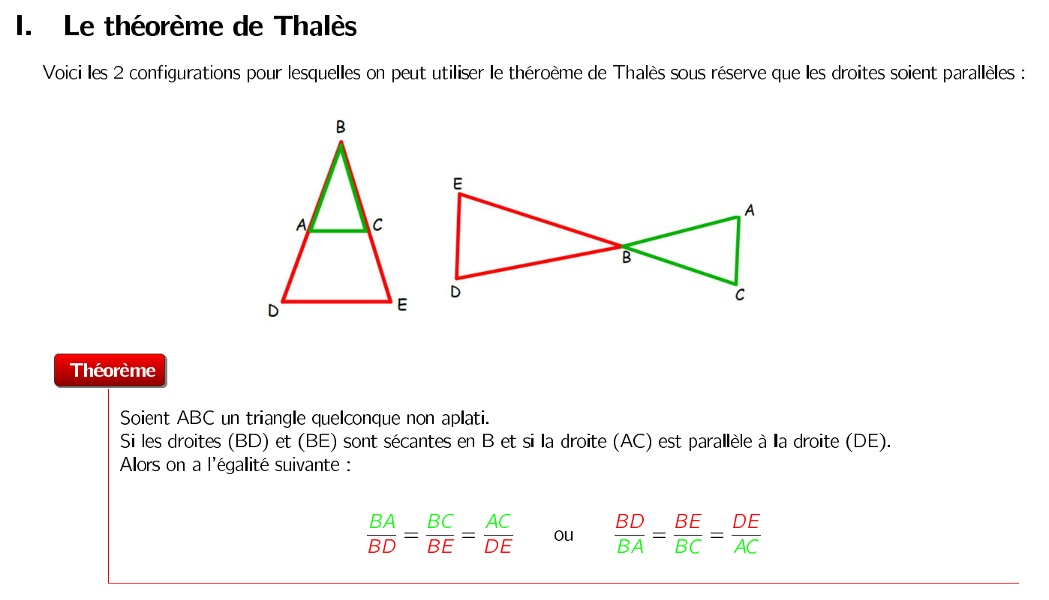

Slide 5
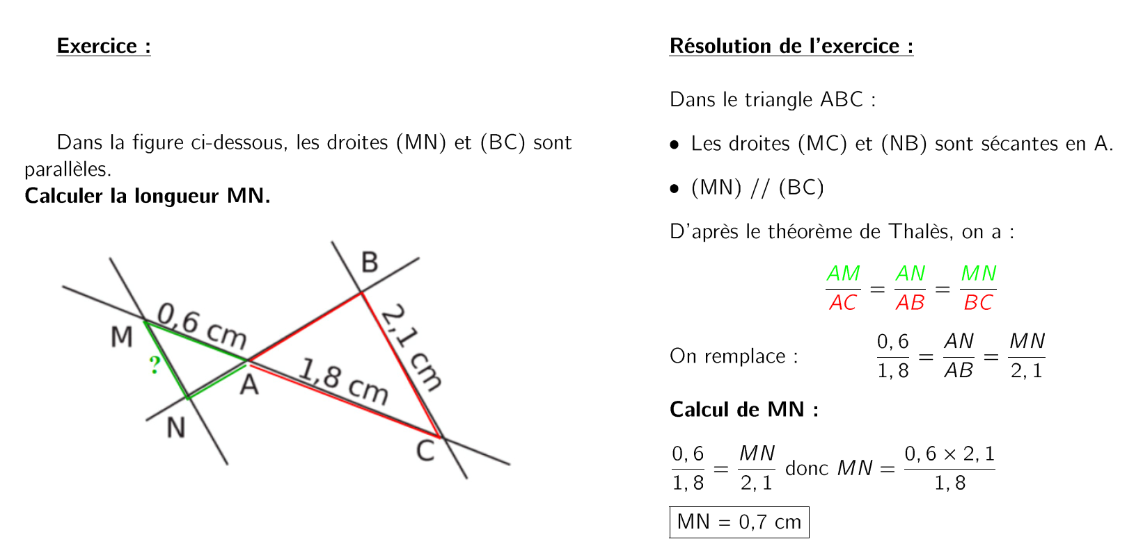

Slide 6
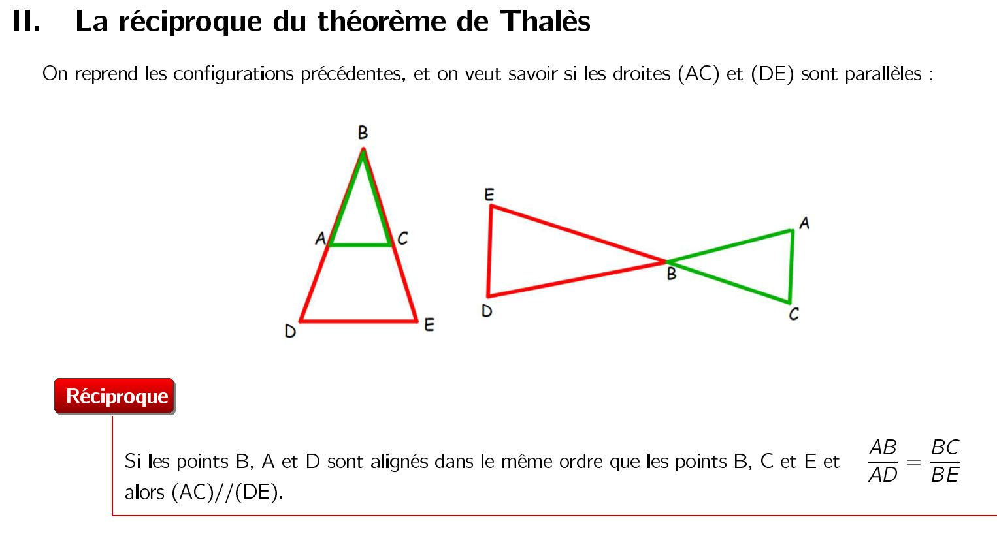

Slide 7
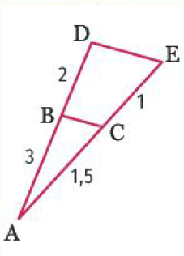
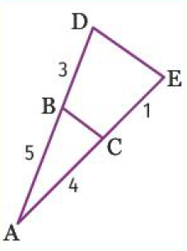
Utilliser la réciproque du théorème de Thalès

Slide 8
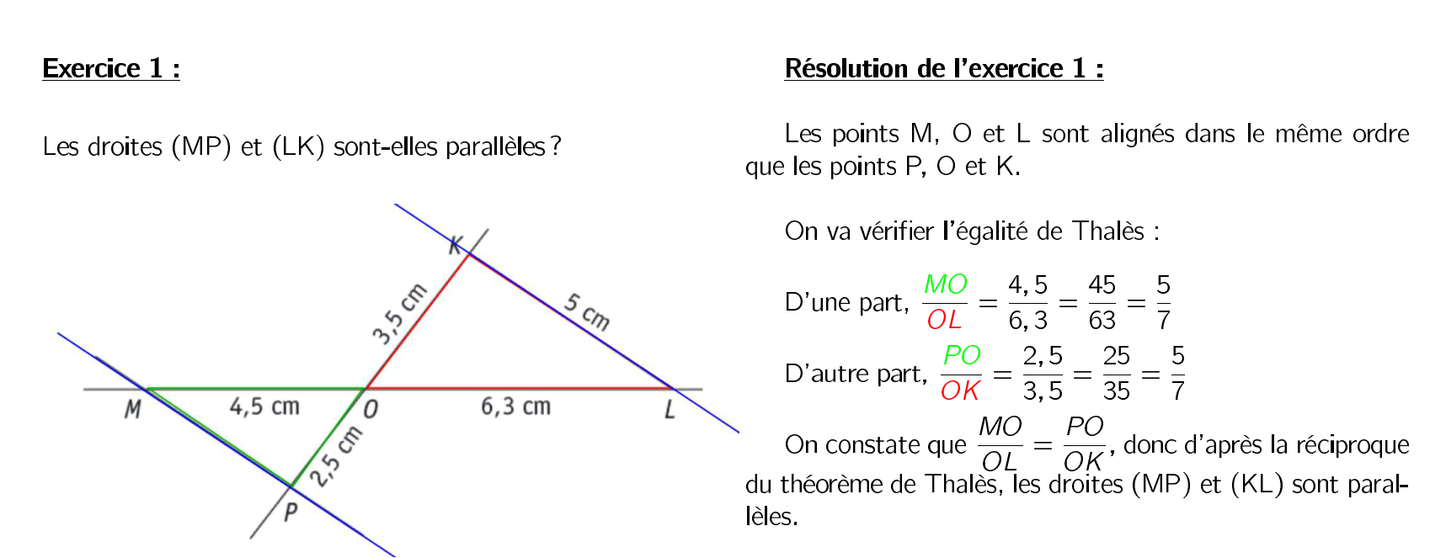

Slide 9
